Slide 1
시스템 범위: 2분반 7조
교과목: 객체지향모델링
프로젝트: ROS를 활용한 미로 찾기 및 로봇 청소기
이 문서는 동의대학교 컴퓨터소프트웨어공학과 SW 개발 활동에 사용하기 위하여 작성되었습니다.
© 2020. (Prof. Jong Min Lee) all rights reserved.

Slide 2
변경 기록
Revision | 변경 요약 | 작성자 | 작성일
0.01 | 최초 로봇 청소기 유스케이스 작성 | 고지훈, 이세진 | 2020.09.21
0.02 | 최초 미로 찾기 유스케이스 작성 | 배정은 | 2020.09.22
0.03 | 로봇 청소기 액터 설명 추가 | 고지훈, 이세진 | 2020.09.22
0.04 | 미로 찾기 액터 설명 추가 | 배정은 | 2020.09.22

Slide 3
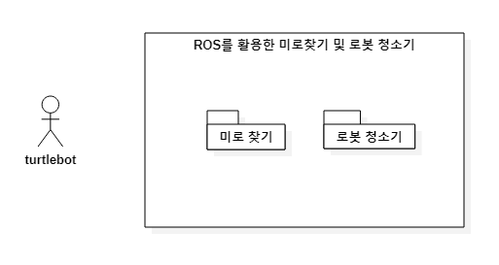
ROS를 활용한 미로 찾기 및 로봇 청소기: 시스템 범위

Slide 4
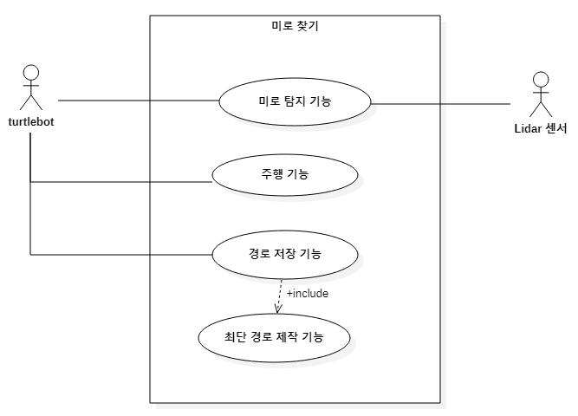
ROS를 활용한 미로 찾기: 미로 찾기

Slide 5
ROS를 활용한 미로 찾기: 액터 설명
사용자 액터
Turtlebot : 미로 탐지, 주행, 경로 저장 기능의 미로 찾기 프로그램을 사용한다.
시스템 액터
Lidar 센서 : Turtlebot으로 부터 명령 받아 레이저를 사용한 거리 측정을 담당한다

Slide 6
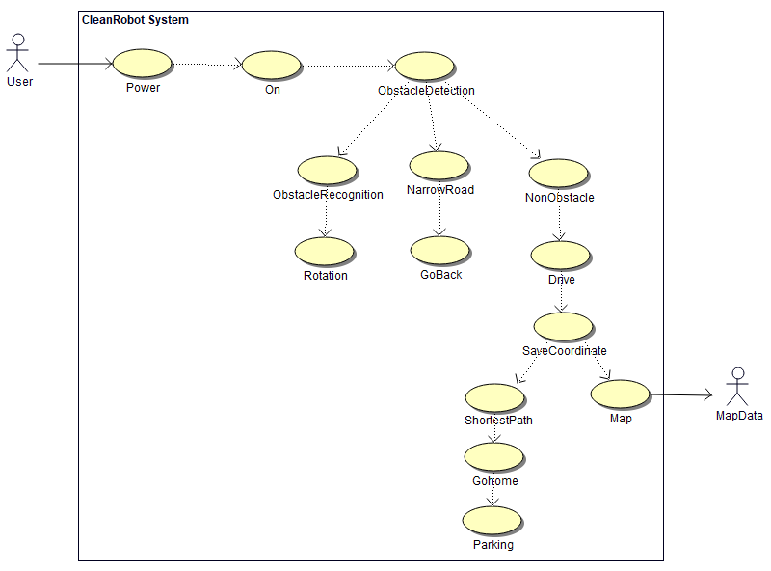
ROS를 활용한 로봇 청소기: 로봇 청소기

Slide 7
ROS를 활용한 로봇 청소기: 액터 설명
사용자 액터
User : 사용자는 로봇 청소기의 작동 명령을 내릴 수 있다.
시스템 액터
MapData : 로봇 청소기의 청소된 구역에 대한 데이터를 사용자에게 제공한다.

